Slide 1
Developing a Visual Webassembly compiler in the browser

Slide 2
Hello world!
Maikel van de Lisdonk
Freelance developer vanaf 2012
Frontend en Backend
Programmeren vanaf 12jarige leeftijd, Commodore 64
Zeist
https://nl.linkedin.com/in/devhelpr
maikel@devhelpr.com

Slide 3
Aanleiding en achtergrond
Eigen ontwikkeling / side-project
Executable Flow diagrams
Uitersten
Bestaande visuele programmeer omgevingen
Webassembly

Slide 4
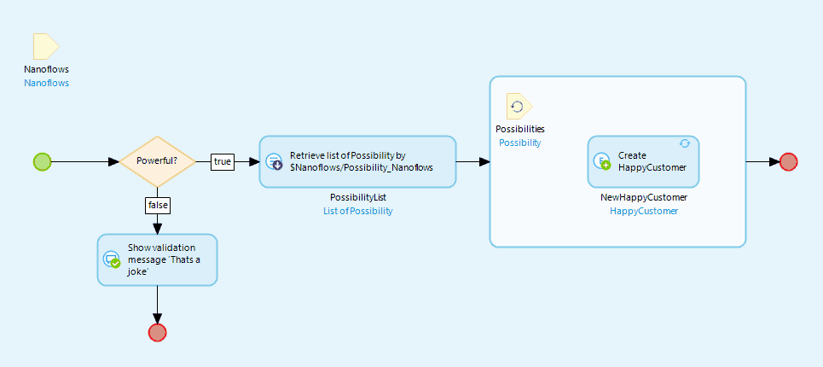
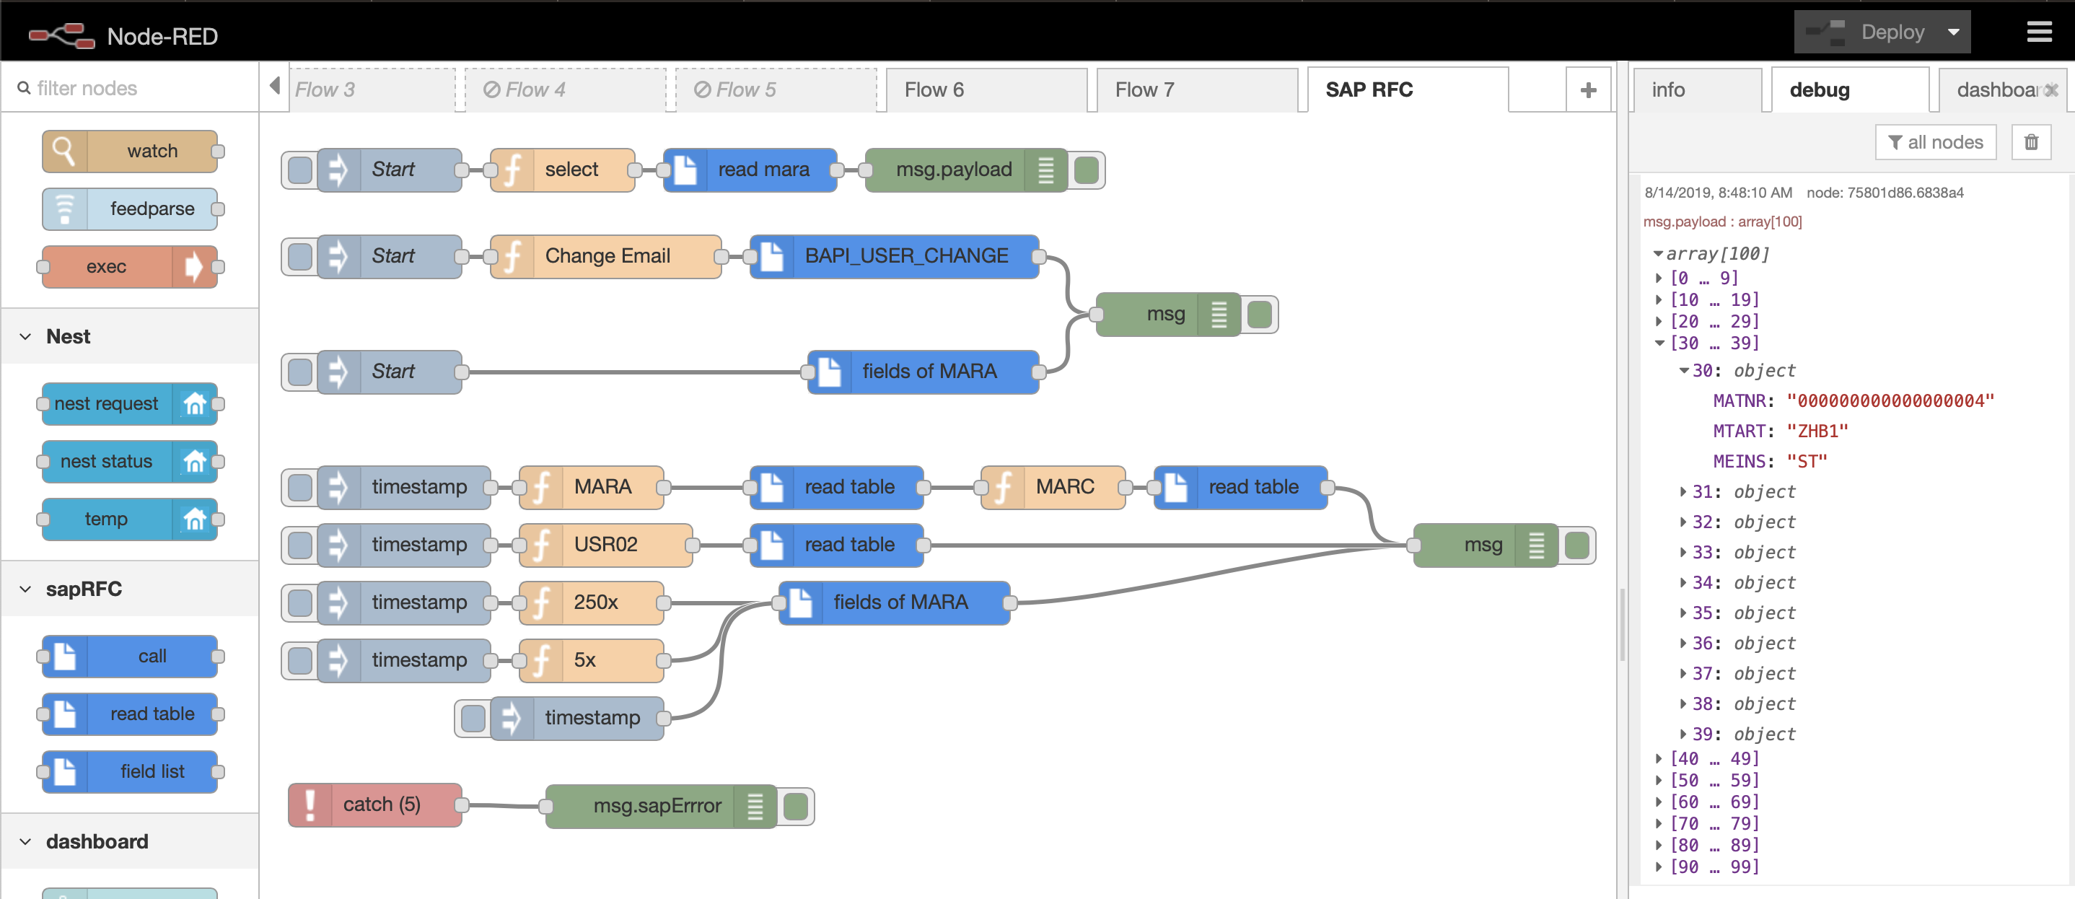
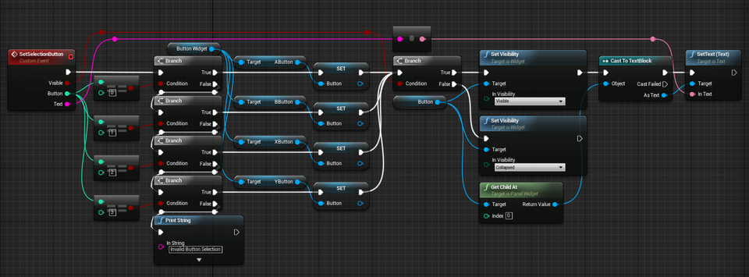
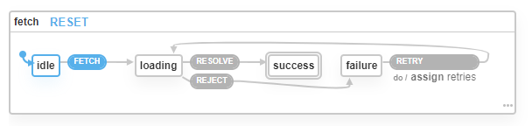

Slide 5
Wat is assembly?
“Leesbare” variant van machinetaal
Machinetaal is de instructie set van een CPU
Zeer low-level
Specifiek per processor

Slide 6
Wat is webassembly?
“WebAssembly (afgekort Wasm) is een binair instructie formaat voor een generieke virtule cpu.
Wasm is ontworpen als een makkelijk overdraagbaar compilatie doel voor programmeertalen,
Waardoor het makkelijk te deployen is naar zowel web clients als andere omgevingen”
Het is niet bedoeld als programmeertaal voor mensen

Slide 7
Webassembly beperkingen & eigenschappen
Stack based
Int/float types, geen string data-type of complexer
Alleen basis wiskundige operaties
Geen memory management (er is wel memory)
Geen DOM access of andere browser api’s
Je kunt wel JS functie importeren
In de browser gestart vanuit JS

Slide 8
Hoe ontstaat een webassembly bestand?
Source-code
Compiler
.wasm file + JS bindings
C
C++
Go
Rust
AssemblyScript
WAT
VisualFlow
Emscripten
LLVM
Wat2Wasm
Binaryen
Visual Flow compiler
C# en Blazor?

Slide 9
Webassembly compilatie en Blazor?
Mono.net runtime is gecompileerd naar Webassembly
C# wordt nog steeds naar IL gecompileerd
De mono.net webassembly verwerkt de gecompileerde IL
Browser
C# / Razor
.Net IL
Mono.Wasm

Slide 10
Interactie JS en Webassembly
Browser
JS
DOM
5
Fetch & InstantiateStreaming
1
3
4
.wasm file
Webassembly VM
2
Wasm module
Code
Memory
Stack

Slide 11
Voorbeeld
(module
(func $add
(param $x i32) (param $y i32)
(result i32)
local.get $x
local.get $y
i32.add
)
(export "add" (func $add))
)
wat2wasm add.wat -o add.wasm

Slide 12
Webassembly laden vanuit javascript
WebAssembly.instantiateStreaming(fetch('add.wasm')) .then(obj => { console.log(obj.instance.exports.add(1, 2));
});

Slide 13
WASM binary representatie
Hexadecimaal rekenen?
Codeexplorer https://wasdk.github.io/wasmcodeexplorer/

Slide 14
Hexadecimale data
Decimaal | Hex
0 | 0
1 | 1
2 | 2
3 | 3
4 | 4
5 | 5
6 | 6
7 | 7
8 | 8
9 | 9
10 | A
11 | B
12 | C
13 | D
14 | E
15 | F
16-tallig getallenstelsel (base 16 ipv base 10)
Een byte bestaat uit 256 waardes (0 t/m 255).. door dit te tonen als hexadecimale data is het overzichtelijk en mooi uitgelijnd
Daarom ook Kleurcodes in hex:
#FFFFFF
#808080
#FF0000
ABCDEF = 11259375

Slide 15
Visual Webassembly compiler

Slide 16
Wat is de visuele webassembly compiler?
(Low level) Visual programming editor
Frontend React applicatie
Maakt gebruik van custom visual editor component "flowrunner-canvas“
Generiek
Eigen ontwikkeling
NPM package
Specifieke nodes tbv webassembly
Compilatie gebeurt in de browser mbv custom js

Slide 17
Waarom ?
Leren hoe webassembly onder de motorkap ism javascript
Hoe werken andere omgevingen zoals Rust, Emscripten en Blazor?
Volledige controle over visuele programmeer omgeving geeft veel vrijheid en schept mogelijkheden
Onderzoeken andere manieren van programmeren, niet alleen tekstueel

Slide 18
Visual webassembly compiler React App
Compiler
Flowrunner-canvas editor
Flow to IL
Tokenize and Parse
Generate WASM
JS
WASM module
Console
GLCanvas
Canvas
Localstorage StorageProvider

Slide 19
Compilatie process
Visual flow (=json) -> Tekst script
Textual language gets tokenized and parsed to AST
Abstract Syntax Tree
AST is used to generate webassembly
Mapping between nodes and the final code is stored during processes
FLOW JSON
Textual Format (IL)
Tokens
AST
WASM

Slide 20
Webassembly binaire data in javascript
let importObject = {
imports: {
log: (arg) => {
console.log("log from wasm", arg)
}
},
};
const wasmModule = new Uint8Array([
0x00,0x61,0x73,0x6D,0x01,0x00,0x00,0x00,0x01,0x0A,0x02,0x60,0x01,0x7F,0x00,0x60,
0x02,0x7F,0x7F,0x00,0x02,0x0F,0x01,0x07,0x69,0x6D,0x70,0x6F,0x72,0x74,0x73,0x03,
0x6C,0x6F,0x67,0x00,0x00,0x03,0x02,0x01,0x01,0x07,0x06,0x01,0x02,0x64,0x6F,0x00,
0x01,0x0A,0x0B,0x01,0x09,0x00,0x20,0x00,0x20,0x01,0x6A,0x10,0x00,0x0B
]);
WebAssembly.instantiate(wasmModule, importObject).then(obj => {
obj.instance.exports.do(100, 200);
});

Slide 21
Demo’s
Webassembly vanaf de command-line mbv WABT
Eenvoudigste programma mbv visuele editor
Uitbreiden met externe input
Fibonacci
Memory
Game of life mbv Webgl en Webassembly
Wasmer3 / WASI

Slide 22
Het meest eenvoudige programma
Visuele Flow
JSON
Webassembly
Webassembly in code explorer

Slide 23
Memory

Slide 24
Memory
“1 grote array”
Bij instantieren Webassembly alleen de hoeveelheid benodigd geheugen opgeven (in pages van 64K)
Er is geen memory management
Alleen lezen en schrijven obv adressen (“array indexes”)
In Javascript benaderbaar als ArrayBuffer
Memory Inspector
Custom implementatie mbv double linked list

Slide 25
Game of Life

Slide 26
Game of life voorbeeld
Game of Life algoritme
Google “game of life”
3d naar 2d projectie mbv matrixes
Custom webgl zonder library
requestAnimationFrame

Slide 27
GLCanvas werking
Webassembly Memory
Lists of Matrixes
Javascript
(via requestAnimationFrame)
WASM module
Projection Matrix
Camera Matrix
Light Projection Matrix
Webgl
(via canvas)
…
Vertex shader
Fragment shader
(gpu)

Slide 28
WASI
WebAssembly System Interface
Gebruik buiten de browser zonder js met andere WASM runtimes
https://wasi.dev/
Doel : Gestandaardiseerde interface voor WASM modules
Work in progress

Slide 29
Conclusies
Schrijf geen webassembly met de hand!
Webassembly heeft geen toegang tot de DOM of andere api’s
Memory en code zijn gescheiden voor verbeterde beveiliging!
Webassembly is meestal sneller dan javascript, het is op zijn minst consistent
Webassembly maakt het mogelijk om andere talen te kunnen gebruiken in de browser naast JS
Webassembly is niet beperkt tot gebruik binnen de browser…

Slide 30
Webassembly in het wild
Figma
Photoshop
Autocad web-app
Google Earth
Makepad.dev
Amazon Primevideo
LibreOffice
Server-side: Cloudflare en Fastly

Slide 31
Links
Repository met voorbeelden uit presentatie
- https://github.com/devhelpr/dotnedsaturday
On compilers
- https://www.udemy.com/course/parser-from-scratch/
Build your own webassembly compiler
- https://www.youtube.com/watch?v=OsGnMm59wb4
Webassembly binary toolkit
- https://github.com/WebAssembly/wabt/releases
Game of life
- https://en.wikipedia.org/wiki/Conway%27s_Game_of_Life
Webgl
- https://webglfundamentals.org/

Slide 32
Links
Future of code slack group
- https://futureofcoding.org/
Webassembly code explorer
https://wasdk.github.io/wasmcodeexplorer/
Wasmtime dotnet
https://github.com/bytecodealliance/wasmtime-dotnet
Blazor
https://blazor-demo.github.io/Counter
Blazor internals: https://blog.ndepend.com/blazor-internals-you-need-to-know/
WASI
https://wasmer.io/
Retro emulators (oa c64 …)
- https://floooh.github.io/tiny8bit/

Slide 33
Boeken
- The art of webassembly
- Webassembly: The definitive guide

Slide 34
WebAssembly Binary Toolkit (WABT)
https://github.com/WebAssembly/wabt/releases
wat2wasm [.wat] –o [.wasm]
WASM Text format https://webassembly.github.io/spec/core/text/index.html

Slide 35
Stack
Geen backend
React mbv CRA
Konva / react-konva : canvas
Zustand global state
Custom Indexeddb storage
Custom webassembly compiler
Tests met js

